Slide 1
第5章
电容式传感器

Slide 2
主要内容
5.1 电容式传感器的工作原理
5.2 变极距型电容式传感器的非线性
5.3 电容式传感器的等效电路
5.4 电容式传感器的信号调节电路
5.5 电容式传感器的应用

Slide 3
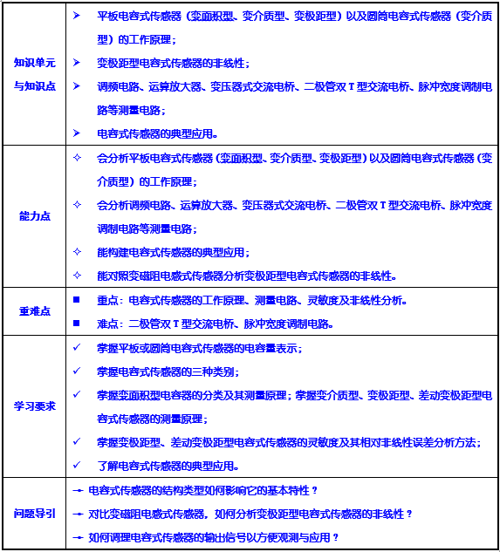

Slide 4
应用与特点
电容式传感器利用了将非电量的变化转换为电容量的变化来实现对物理量的测量
广泛用于位移、振动、角度、加速度以及压力、差压、液面（料位）、成份含量等方面的测量
特点：
  结构简单、体积小、分辨率高
  可实现非接触式测量
  动态响应好
  能在高温、辐射和强振动等恶劣条件下工作
  电容量小，功率小，输出阻抗高，负载能力差，易受外界干扰产生不稳定现象

Slide 5
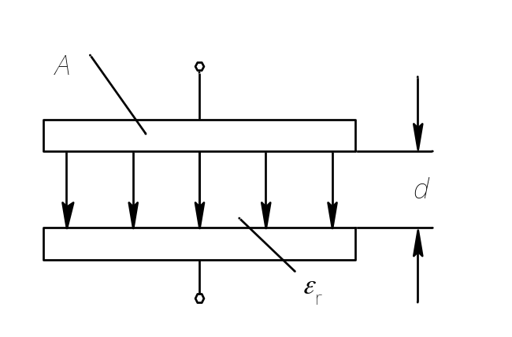
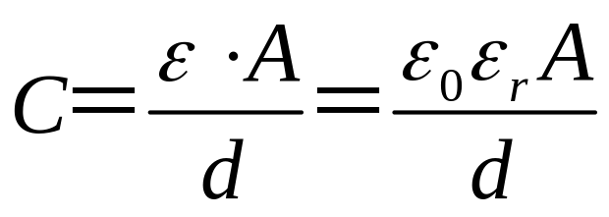
5.1 电容式传感器的工作原理
平板结构

Slide 6
电容式传感器的分类
在实际使用中，通常保持其中两个参数不变，而只变其中一个参数，把该参数的变化转换成电容量的变化，通过测量电路转换为电量输出
平板电容式传感器的种类：
  变极板间距离的变极距型
  改变极板面积的变面积型
  改变介质介电常数的变介质型

Slide 7

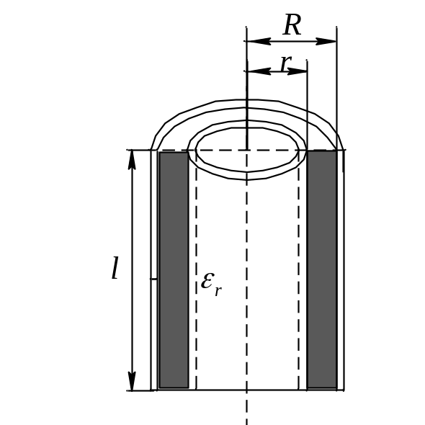
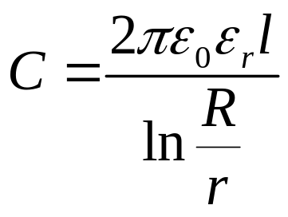
圆筒结构

Slide 8
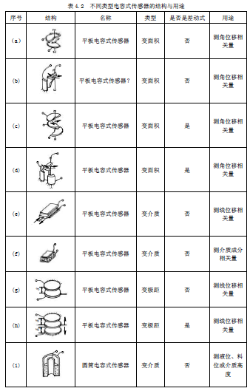
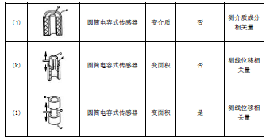

Slide 9
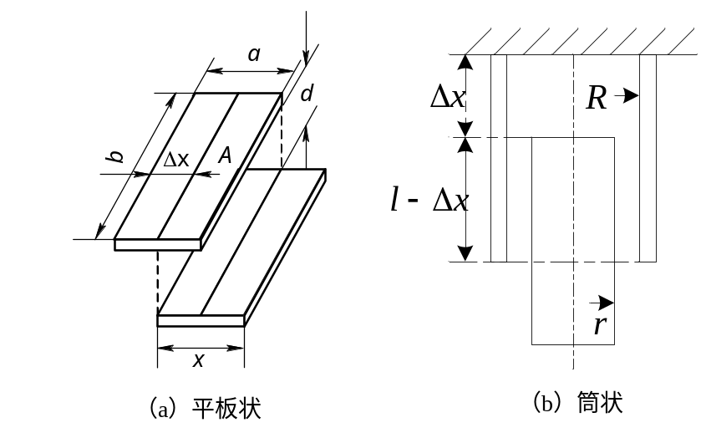

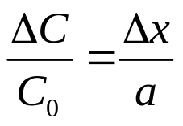
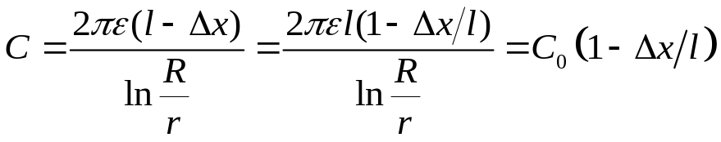
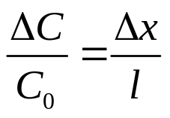
5.1.1 变面积型电容式传感器
电容改变量与位移成线性关系

Slide 10
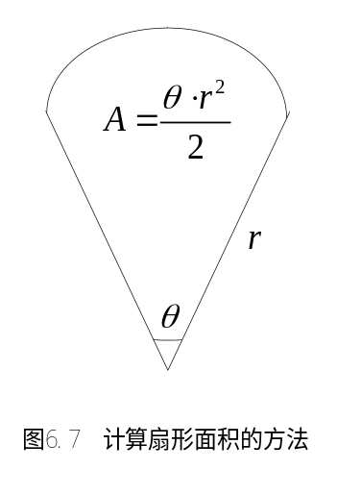
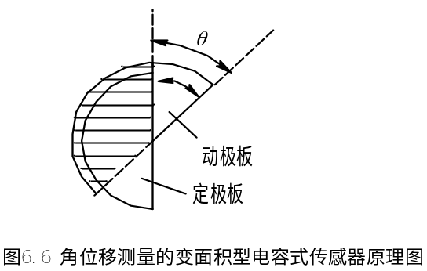
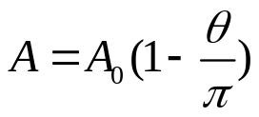
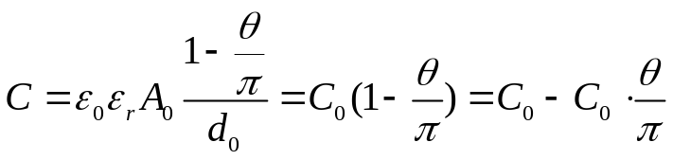
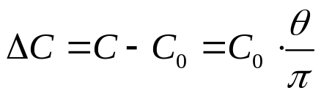
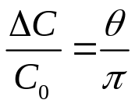
电容改变量与角位移呈线性关系

Slide 11
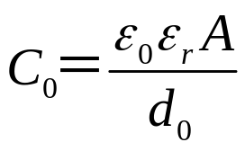
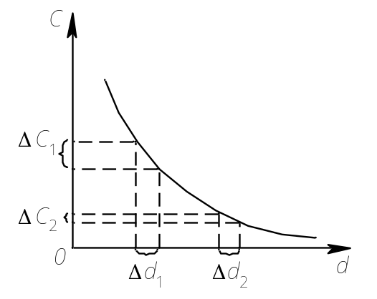
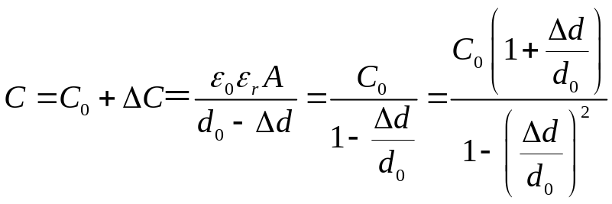
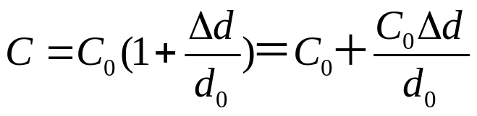
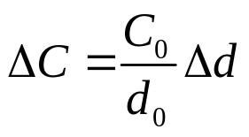
5.1.2 变极距型电容式传感器
简化：
近似线性关系

Slide 12
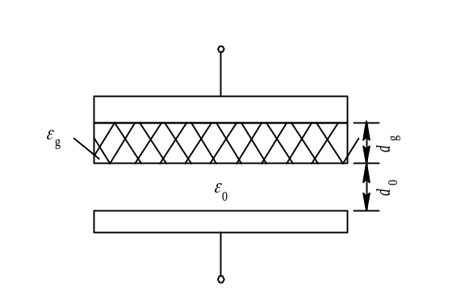
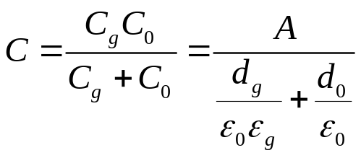
击穿问题
一般极板间距在25～200um范围内，而最大位移应小于间距的十分之一，因此这种电容式传感器主要用于微位移测量。

Slide 13
5.1.3 变介质型电容式传感器
介质名称 | 真空 | 空气 | 聚乙烯 | 硅油 | 金刚石 | 氧化铝 | 云母 | TiO₂
相对介电常数 | 1 | ≈1 | 2.26 | 2.7 | 5.5 | 4.5-8.4 | 6-8.5 | 14-110

Slide 14
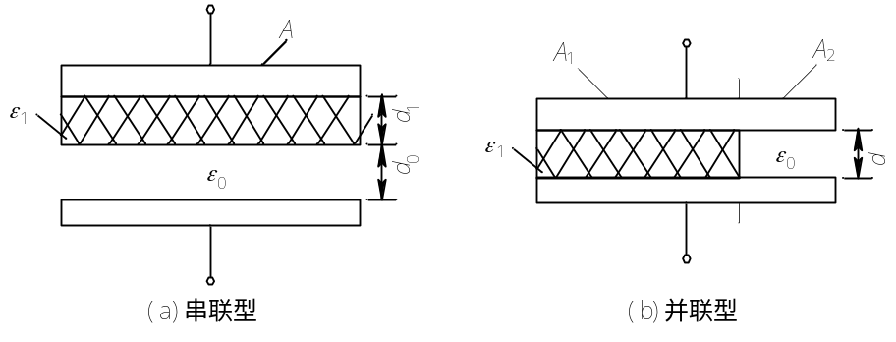


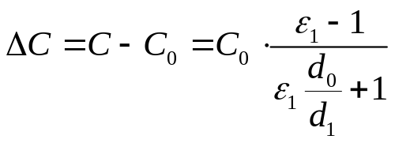


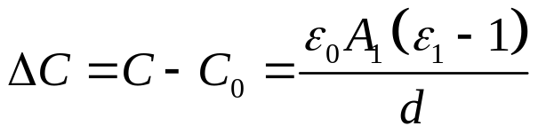
平板结构
串联：
并联：

Slide 15
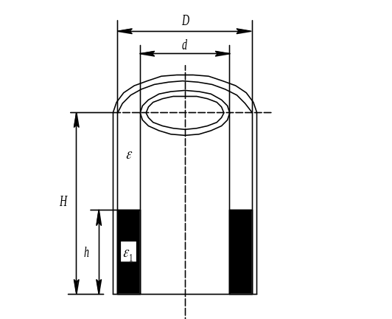
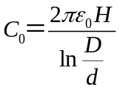
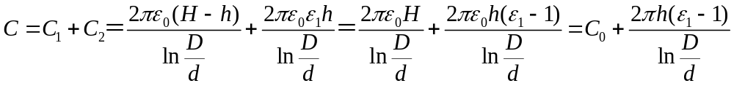
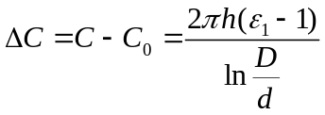
圆筒结构
电容增量与被测液位的高度成线性关系

Slide 16
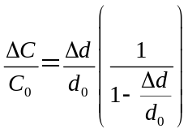
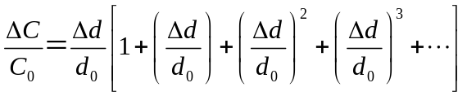



变极距型电容式传感器的非线性
单位输入位移所引起的输出电容量变化与 成反比关系
灵敏度定义的灵活性

Slide 17
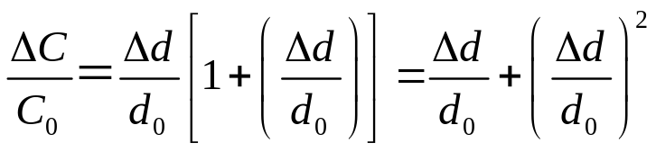
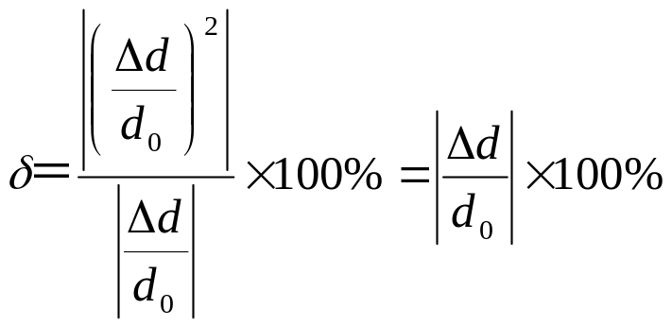
非线性误差
非线性误差：

Slide 18
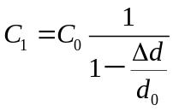
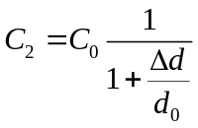
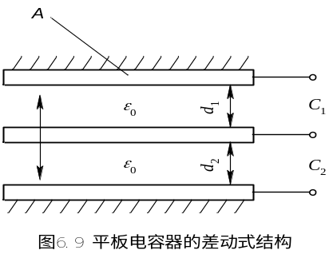
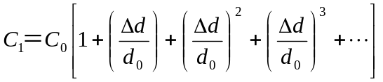
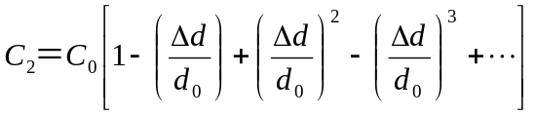
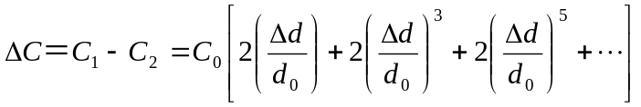
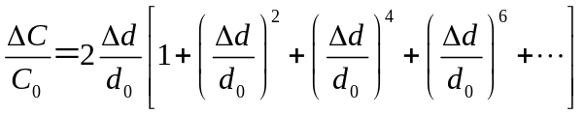
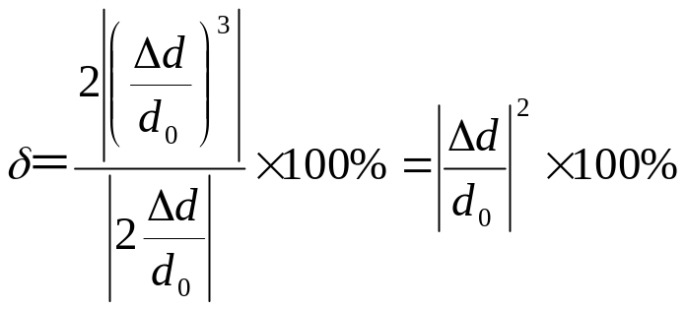


差动结构

Slide 19
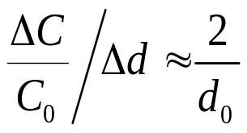
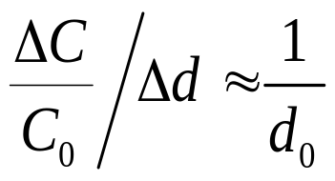
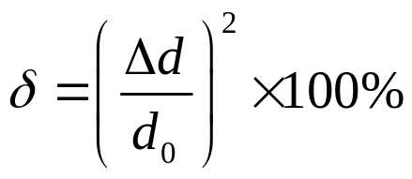
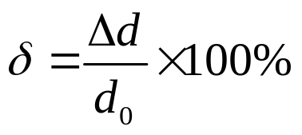
差动的好处
灵敏度得到一倍的改善
线性度得到改善

Slide 20
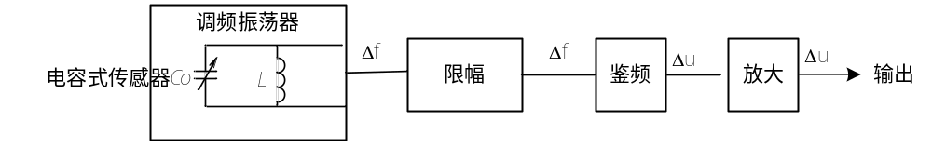


5.2 电容式传感器的测量电路
5.2.1 调频电路

Slide 21

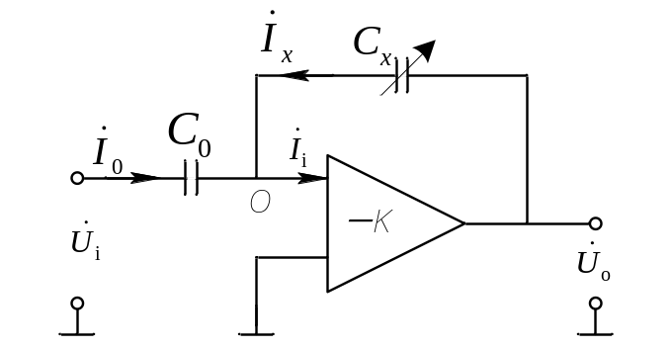




5.2.2 运算放大器
对平板电容器：
输出电压与输入位移间存在线性关系

Slide 22
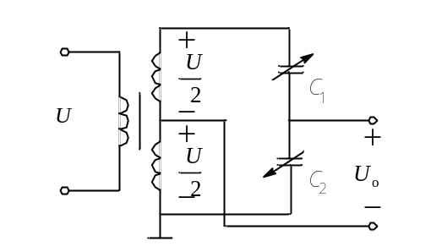





5.2.3 变压器式交流电桥
对于变极距型电容式传感器：

Slide 23


5.2.4 二极管双T型交流电桥
当传感器没有输入时， C1＝C2
  一个周期内流过负载的平均电流为0
当传感器有输入时，C1！＝C2
在负载和电源确定的情况下，输出电压只与电容的差值有关。
该测量电路的优点：电路简单，无需相敏检波和整流电路，便可得到较高的直流输出电压。输出信号的上升时间取决于负载电压，可用于测量高速机械运动。

Slide 24







5.2.5 脉冲宽度调制电路
C₁的充电过程：

Slide 25



变极距型：
变面积型：
差动脉冲宽度调制电路适用于变极板距离和变面积式差动电容传感器，且为线性特性。

Slide 26
5.3 电容式传感器的应用
电容式传感器具有结构简单、耐高温、耐辐射、分辨率高、动态响应特性好等优点
广泛用于压力、位移、加速度、厚度、振动、液位等测量中
在消费电子产品领域如多点触摸屏、触摸板、滑动条、智能手机、平板电脑和游戏机等更多地采用了电容式触摸传感器
使用电容式传感器注意：
  减小环境温度、湿度变化（可能引起某些介质的介电常数或极板的几何尺寸、相对位置发生变化）
  减小边缘效应
  减少寄生电容
  使用屏蔽电极并接地（对敏感电极的电场起保护作用，与外电场隔离）
  注意漏电阻、激励频率和极板支架材料的绝缘性

Slide 27


5.3.1 电容式压力传感器
这就实现了差压－电容的转换
如果采用脉冲宽度调制测量电路，容易得到电路输出电压与差压成线性关系
特点：结构简单、灵敏度高、响应速度快（100ms），能测量微小差压（0－0.75Pa）

Slide 28

5.3.2 电容式位移传感器

Slide 29




5.3.3 电容式加速度传感器
特点：频率响应快、量程范围大

Slide 30

5.3.4 电容式厚度传感器
金属带材在轧制过程中不断前行，如果带材厚度有变化，将导致上下两个电容器的极板间距离发生改变，从而引起电容量的变化。将电容器接入相应的测量电桥，产生不平衡输出，从而对带材厚度的质量进行判定。

